Slide 1





1
7
2
8
3
9
https://apps4health.eu/
4
Ενότητα 4 – Διδακτική συνεδρία (4.1)
Εφαρμογές υγείας για ρουτίνες ξεκούρασης
10
5
11
6
Με τη συγχρηματοδότηση της Ευρωπαϊκής Ένωσης. Οι απόψεις και οι γνώμες που διατυπώνονται εκφράζουν αποκλειστικά τις απόψεις των συντακτών και δεν αντιπροσωπεύουν κατ’ ανάγκη τις απόψεις της Ευρωπαϊκής Ένωσης ή του Ευρωπαϊκού Εκτελεστικού Οργανισμού Εκπαίδευσης και Πολιτισμού (EACEA). Η Ευρωπαϊκή Ένωση και ο EACEA δεν μπορούν να θεωρηθούν υπεύθυνοι για τις εκφραζόμενες απόψεις.

Slide 2

4
Εφαρμογές υγείας για ρουτίνες ξεκούρασης

Slide 3











Εταίροι
UNIVERSITAT DE VALENCIA
ΒΑΛΕΝΘΙΑ, ΙΣΠΑΝΙΑ
www.uv.es
ΠΡΟΛΗΨΗ
ΑΘΗΝΑ, ΕΛΛΑΔΑ
www.prolepsis.gr
WESTFALISCHEHOCHSCHULEGELSENKIRCHEN,
BOCHOLT, RECKLINGHAUSEN
GELSENKIRCHEN, ΓΕΡΜΑΝΙΑ
www.w-hs.de
OXFAM ITALIA INTERCULTURA
AREZZO, ΙΤΑΛΙΑ
www.oxfamitalia.org/
ΣΥΝΔΕΣΕΙΣ
ΑΘΗΝΑ, ΕΛΛΑΔΑ
www.connexions.gr
ΕΠΑΝΑΦΟΡΑ
ΚΥΠΡΟΣ
www.resetcy.com
media k GmbH
Bad Mergentheim, ΓΕΡΜΑΝΙΑ
www.media-k.eu
COORDINA ORGANIZACIÓN DE EMPRESAS Y
RECURSOS HUMANOS, SL
ΒΑΛΕΝΘΙΑ, ΙΣΠΑΝΙΑ
coordina-oerh.com
AMSED
ΣΤΡΑΣΒΟΥΡΓΟ, ΓΑΛΛΙΑ
www.amsed.fr

Slide 4
Διδακτική Συνεδρία: Περιεχόμενα
1.Γενικές πληροφορίες για τις ρουτίνες ξεκούρασης
2.Εφαρμογές για τις ρουτίνες ξεκούρασης και τα οφέλη τους
3.Σενάρια-μελέτη περίπτωσης
4.Πλοήγηση εφαρμογών
5.Συζήτηση, Αξιολόγηση, κλείσιμο

Slide 5

Στόχοι
4
Εφαρμογές υγείας για ρουτίνες ξεκούρασης
Ευαισθητοποίηση σχετικά με το τι είναι μια ρουτίνα ξεκούρασης και τη σημασία μιας ρουτίνας ξεκούρασης
Προσδιορισμός των βασικών δραστηριοτήτων για την καθιέρωση μιας ρουτίνας ξεκούρασης και πώς οι εφαρμογές ρουτίνας ξεκούρασης μπορούν να συμβάλουν σε αυτό
Κατανόηση εννοιών που σχετίζονται με τις εφαρμογές υγείας και πώς μπορούν να είναι χρήσιμες για τους μετανάστες
Ανάπτυξη ψηφιακών δεξιοτήτων και εξοικείωση με τη χρήση εφαρμογών για τη ρουτίνα ύπνου
Πηγή: Εικόνα στο Freepik

Slide 6

4
Εφαρμογές υγείας για ρουτίνες ξεκούρασης
Δεξιότητες
Ορισμός του τι είναι μια ρουτίνα ξεκούρασης και γιατί είναι σημαντική
Επεξήγηση του τρόπου με τον οποίο οι εφαρμογές ρουτίνας ξεκούρασης μπορούν να ωφελήσουν την καθιέρωση μιας ρουτίνας ύπνου και να βελτιώσουν τον ύπνο γενικά
Εξοικείωση και δυνατότητα πλοήγησης σε διαφορετικές εφαρμογές ρουτίνας ξεκούρασης και ενσωμάτωσής της στην καθημερινή ζωή
Πηγή: Εικόνα στο Freepik

Slide 7

4.1.1
Γενικές πληροφορίες για τις ρουτίνες ξεκούρασης
Στόχοι
Απόκτηση γενικών γνώσεων για τις ρουτίνες ξεκούρασης
Κατανόηση της σημασίας της ρουτίνας ξεκούρασης
Ενημέρωση σχετικά με τις δυσκολίες στον ύπνο

Slide 8

Ορισμός της ρουτίνας ξεκούρασης (ή ρουτίνας ύπνου)
4.1.1 Γενικές πληροφορίες για τις ρουτίνες ανάπαυσης
Μια ρουτίνα ξεκούρασης ή συνηθέστερα γνωστή ως ρουτίνα ύπνου είναι η σειρά δραστηριοτήτων που ακολουθούμε μία ή μισή ώρα πριν πάμε για ύπνο, όπως σβήνουμε τα φώτα, σβήνουμε τις οθόνες, έχουμε συγκεκριμένη ώρα για ύπνο κάθε μέρα, προετοιμάζουμε το κρεβάτι για ύπνο, διάβασμα βιβλίου κ.λπ.
Πηγή|Άδεια Pixabay

Slide 9
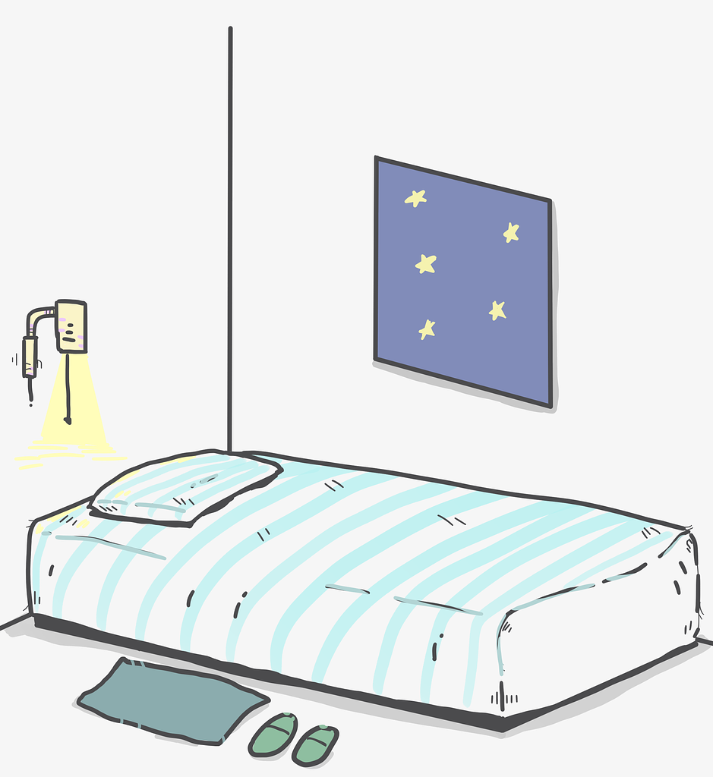
Γιατί οι ρουτίνες ύπνου είναι σημαντικές
4.1.1 Γενικές πληροφορίες για τις ρουτίνες ανάπαυσης
Ρυθμίζουν το «βιολογικό» μας ρολόι
Μειώνουν το άγχος
Βελτιώνουν τη διάθεση
Διατηρούν ένα υγιές βάρος
Προστατεύουν το ανοσοποιητικό μας
Πηγή|Άδεια Pixabay

Slide 10

Συνήθεις δυσκολίες ύπνου σε μεταναστευτικούς πληθυσμούς
4.1.1 Γενικές πληροφορίες για τις ρουτίνες ανάπαυσης
Οι διαταραχές ύπνου σχετίζονται κυρίως με το άγχος προσαρμογής στη χώρα υποδοχής, το τραύμα, το ιστορικό βασανιστηρίων ή κακομεταχείρισης και τον πόλεμο
Οι πιο συνηθισμένες δυσκολίες είναι:
  Αϋπνία
  Κακή ποιότητα ύπνου
  Εφιάλτες
  Ύπνος για μικρά διαστήματα κάθε φορά (διαλείμματα)
  Υπνική παράλυση (κυρίως σε προσφυγικούς πληθυσμούς)
Πηγή|Άδεια Pixabay

Slide 11

Πώς να δημιουργήσουμε μια ρουτίνα ύπνου
4.1.1 Γενικές πληροφορίες για τις ρουτίνες ανάπαυσης
Δημιουργούμε και κρατάμε ένα πρόγραμμα ύπνου, δηλαδή πηγαίνουμε για ύπνο και σηκώνόμαστε κάθε μέρα την ίδια ώρα
Φροντίζουμε να κοιμόμαστε τουλάχιστον για 7 ώρες
Εάν δεν καταφέρουμε να κοιμηθούμε πλήρως τα πρώτα 20’, αφήνουμε το κρεβάτι σας και κάνουμε κάτι χαλαρωτικό π.χ. ακούμε μουσική και επιστρέφουμε όταν αισθανόμαστε κουρασμένοι
Αποφεύγουμε τα βαριά γεύματα πριν κοιμηθούμε όπως επίσης και το να πάμε για ύπνο πεινασμένοι.
Πηγή|Άδεια Pixabay
Notes:
Αναφ:
https://www.fao.org/3/i3261e/i3261e.pdf

Slide 12
Πώς να δημιουργήσουμε μια ρουτίνα ύπνου
4.1.1 Γενικές πληροφορίες για τις ρουτίνες ανάπαυσης
Περιορίζουμε τους μικρούς ύπνους κατά τη διάρκεια της ημέρας
Συμπεριλαμβάνουμε τη σωματική δραστηριότητα στην καθημερινότητά σας
Εάν αντιμετωπίζουμε δύσκολες σκέψεις ή ανησυχίες, προσπαθούμε να τις γράφουμε συνέχεια σε ένα σημειωματάριο
Εάν υποφέρουμε από εφιάλτες φροντίζουμε να έχουμε ένα αντικείμενο δίπλα μας που μόλις ξυπνήσουμε μπορεί να μας φέρει πίσω στο παρόν και να μας κάνει να νιώσουμε ότι είμαστε ασφαλείς
Πηγή|Άδεια Pixabay
Notes:
Αναφ:
https://www.fao.org/3/i3261e/i3261e.pdf

Slide 13

Δραστηριότητα
4.1.1 Γενικές πληροφορίες για τις ρουτίνες ανάπαυσης
Αφιερώστε λίγο χρόνο για να σκεφτείτε τις παρακάτω ερωτήσεις και μετά μοιραστείτε τις με άλλους
Τι είναι για εσάς μια ρουτίνα ξεκούρασης;
Έχετε αντιμετωπίσει ποτέ κάποια δυσκολία στον ύπνο σας; Ποιες είναι οι πιο συχνές δυσκολίες ύπνου που αντιμετωπίζετε ή έχετε αντιμετωπίσει στο παρελθόν;
Τι σε βοήθησε ή τι σε βοηθάει;
Πηγή|Άδεια Pixabay
Notes:
Αναφ:
https://www.fao.org/3/i3261e/i3261e.pdf

Slide 14
4.1.2
Εφαρμογές ρουτίνας ξεκούρασης και τα οφέλη τους
Στόχοι
Εξοικείωση με τα οφέλη των εφαρμογών
Εξοικείωση με τους πιο συχνούς τύπους εφαρμογών
Σχεδιάστηκε απόFreepik
Notes:
https://www.who.int/news-room/fact-sheets/detail/healthy-diet
https://www.emro.who.int/nutrition/healthy-eating/index.html
https://www.un.org/nutrition/sites/www.un.org.nutrition/files/nutrition_decade_infographic_1_nutrition_at_a_glance.pdf

Slide 15

Περιγραφή των εφαρμογών για ρουτίνες ξεκούρασης
4.1.2 Εφαρμογές ρουτίνας ανάπαυσης και τα οφέλη τους
  Οι εφαρμογές για ρουτίνες ξεκούρασης είναι εφαρμογές για κινητά τηλέφωνα που στοχεύουν στη βελτίωση της ποιότητας του ύπνου
  Οι εφαρμογές ύπνου μπορούν να βοηθήσουν τους χρήστες να καθιερώσουν πρακτικές για έναν υγιή ύπνο
Πηγή|Άδεια Pixabay
Notes:
Αναφ.:
rehttps://www.fao.org/3/i3261e/i3261e.pdf

Slide 16

Κοινά χαρακτηριστικά των εφαρμογών για ρουτίνες ξεκούρασης
4.1.2 Εφαρμογές ρουτίνας ανάπαυσης και τα οφέλη τους
Παρακολούθηση ύπνου
Καταγραφή και ανάλυση ήχων, κινήσεων και συμπεριφορών κατά τη διάρκεια του ύπνου σας
Εξατομικευμένες συμβουλές για τη βελτίωση του ύπνου, συμπεριλαμβανομένης της εκπαίδευσης για την υγιεινή του ύπνου
Δραστηριότητες χαλάρωσης και μουσική που μπορούν να σας βοηθήσουν να χαλαρώσετε και να κοιμηθείτε ομαλά, όπως ο διαλογισμός ή ο λευκός θόρυβος
Πηγή|Άδεια Pixabay
Notes:
Αναφ.:
rehttps://www.fao.org/3/i3261e/i3261e.pdf

Slide 17
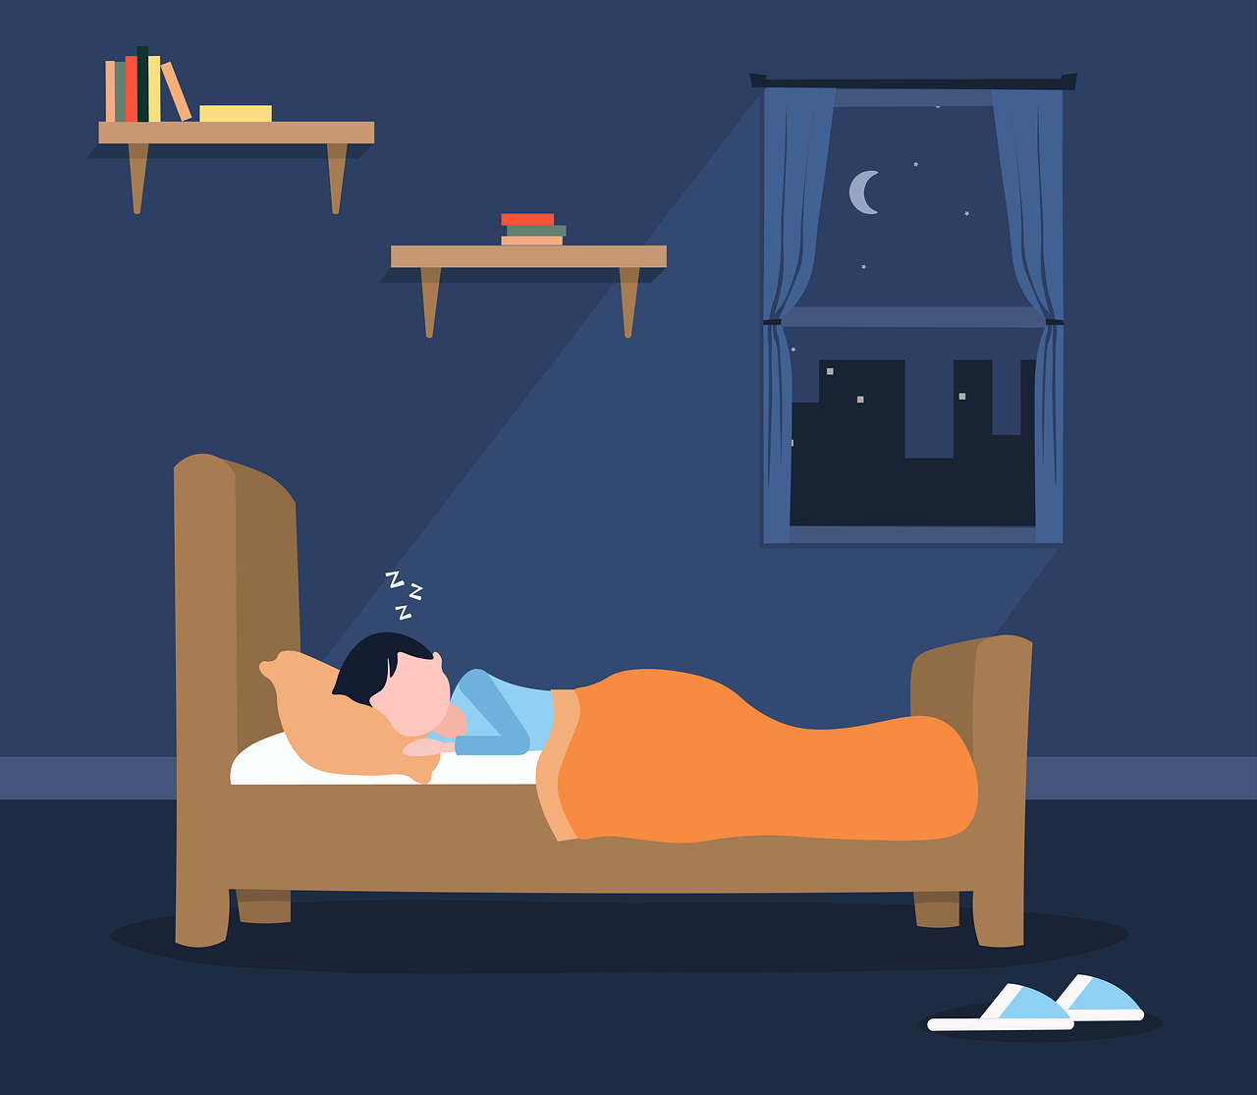
Πώς μπορούν να συμβάλουν στη βελτίωση της ρουτίνας ξεκούρασης
4.1.2 Εφαρμογές ρουτίνας ανάπαυσης και τα οφέλη τους
Βελτιώνουν τον ύπνο και την ποιότητα του ύπνου
Παρακολοθούν τις συνήθειες ύπνου και παρέχουν εξατομικευμένες λύσεις
Παρέχουν εργαλεία χαλάρωσης, τα οποία μπορεί να είναι πολύ χρήσιμα αν δυσκολεύεστε να αποκοιμηθείτε ή να μείνετε για ύπνο κατά τη διάρκεια της νύχτας
Πηγή|Άδεια Pixabay
Notes:
Αναφ.:
rehttps://www.fao.org/3/i3261e/i3261e.pdf
https://www.emro.who.int/nutrition/healthy-eating/index.html
https://www.who.int/news-room/fact-sheets/detail/healthy-diet
Υγιεινή διατροφή. Κάιρο: Περιφερειακό Γραφείο ΠΟΥ για την Ανατολική Μεσόγειο. 2019.Αδεια: CC BY-NC-SA 3.0 IGO.

Slide 18

Δραστηριότητα
4.1.2 Εφαρμογές ρουτίνας ανάπαυσης και τα οφέλη τους
Έχετε χρησιμοποιήσει ποτέ κάποια εφαρμογή ρουτίνας ξεκούρασης;
Αν ναι, πώς ήταν η εμπειρία σας; Ήταν χρήσιμο;
Ποια ήταν τα πλεονεκτήματα και ποια τα μειονεκτήματα της χρήσης μιας εφαρμογής για τη βελτίωση της ποιότητας του ύπνου;
Πηγή|Άδεια Pixabay
Notes:
Αναφ.:
rehttps://www.fao.org/3/i3261e/i3261e.pdf
https://www.emro.who.int/nutrition/healthy-eating/index.html
https://www.who.int/news-room/fact-sheets/detail/healthy-diet
Υγιεινή διατροφή. Κάιρο: Περιφερειακό Γραφείο ΠΟΥ για την Ανατολική Μεσόγειο. 2019.Αδεια: CC BY-NC-SA 3.0 IGO.

Slide 19
4.1.3
Σενάριο – μελέτη περίπτωσης
Στόχοι
Να αναγνωρίζετε τον αντίκτυπο της ρουτίνας ξεκούρασης στην υγεία
Να μάθετε πώς να διαχειρίζεστε τις δυσκολίες ύπνου.
Σχεδιάστηκε απόFreepik
Notes:
https://www.un.org/nutrition/sites/www.un.org.nutrition/files/nutrition_decade_infographic_1_nutrition_at_a_glance.pdf
https://www.fao.org/3/i3261e/i3261e.pdf – θέμα 1 μάθημα 3

Slide 20
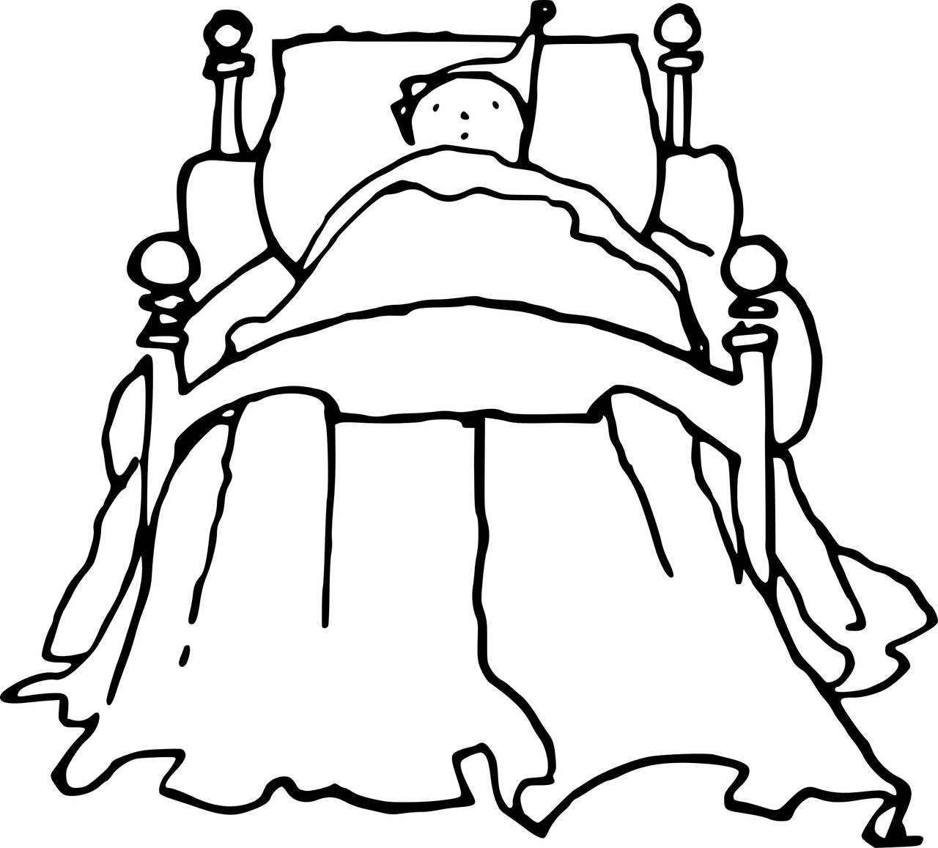
Σενάριο 1
4.1.3 Σενάριο πραγματικής ζωής
Ο Abubakar είναι ένας άνδρας 34 ετών, παντρεμένος και έχει 2 παιδιά, ηλικίας 4 και 6 ετών. Κατάγεται από την Αίγυπτο και ζει στην Ελλάδα τα τελευταία 20 χρόνια. Έχει ένα μικρό εστιατόριο, το οποίο διευθύνει κυρίως μόνος του και με τη γυναίκα του. Δουλεύει πολύ κατά τη διάρκεια της ημέρας και επιστρέφει από τη δουλειά κάθε μέρα πραγματικά εξαντλημένος. Τον τελευταίο μήνα αναφέρει ότι δυσκολεύεται να αποκοιμηθεί τη νύχτα. Συγκεκριμένα, μένει ξύπνιος για 2 ώρες στο κρεβάτι του και προσπαθεί να κοιμηθεί, αλλά δεν τα καταφέρνει. Εκτός από αυτό, η γυναίκα του του είπε ότι κατά τη διάρκεια της νύχτας κινείται πολύ στον ύπνο του και φαίνεται ανήσυχος.
Πηγή|Άδεια Pixabay
Notes:
Αναφ.:
https://www.emro.who.int/nutrition/healthy-eating/index.html
rehttps://www.fao.org/3/i3261e/i3261e.pdf

Slide 21
4.1.4
Πλοήγηση σε εφαρμογές για ρουτίνες ξεκούρασης
Στόχοι
Να εξερευνήσετε με ασφάλεια διαφορετικές εφαρμογές για ρουτίνες ανάπαυσης
Να εξοικειωθείτε με εφαρμογές για ρουτίνες ξεκούρασης
Σχεδιάστηκε απόFreepik
Notes:
Https://pixabay.com/illustrations/goals-smart-target-1262375/

Slide 22
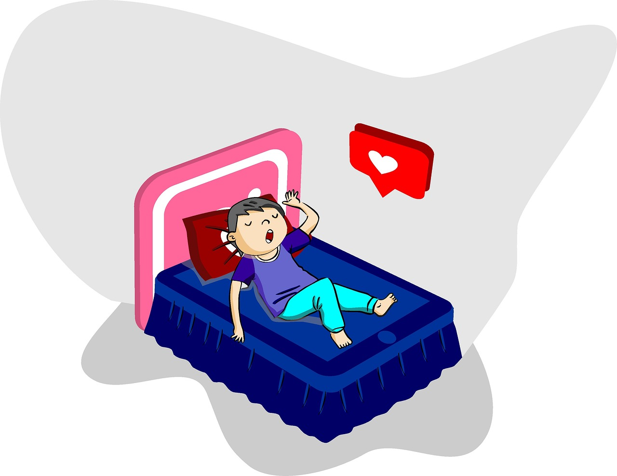
Δραστηριότητα
4.1.4Πλοήγηση σε εφαρμογές για ρουτίνες ανάπαυσης
Χωριστείτε σε ομάδες των 4-5 ατόμων
Μεταβείτε στο AppStore ή στο Play store
Επιλέξτε ως ομάδα μία εφαρμογή και κατεβάστε την
Εξερευνήστε τα χαρακτηριστικά της
Συζητήστε τα πλεονεκτήματα και τα μειονεκτήματα
Πηγή|Άδεια Pixabay
Notes:
Αναφ.:
rehttps://www.fao.org/3/i3261e/i3261e.pdf
https://www.emro.who.int/nutrition/healthy-eating/index.html
https://www.who.int/news-room/fact-sheets/detail/healthy-diet
Υγιεινή διατροφή. Κάιρο: Περιφερειακό Γραφείο ΠΟΥ για την Ανατολική Μεσόγειο. 2019.Αδεια: CC BY-NC-SA 3.0 IGO.

Slide 23
4.1.5
Συζήτηση και Αξιολόγηση
Στόχοι
Επίλυση αποριών που προέκυψαν από τις προηγούμενες θεωρητικές πληροφορίες.
Σε βάθος κατανόηση του περιεχομένου της ενότητας.
Αξιολόγηση της ενότητας.
Σχεδιάστηκε απόFreepik

Slide 24

Συνοψίζοντας… (1)
4.1.5 Συζήτηση και αξιολόγηση
Πώς χρησιμοποιούνται οι εφαρμογές ρουτίνας ξεκούρασης;
Ποια είναι τα πιο κοινά χαρακτηριστικά των εφαρμογών αυτών;
Ποια είναι τα οφέλη και οι προκλήσεις από τη χρήση τους; Ποιες θα μπορούσαν να είναι οι δυσκολίες για την ένταξή τους στην καθημερινότητά μας;
Πηγή|Άδεια Pixabay
Notes:
Υπερσύνδεσμος
Πηγή→https://pixabay.com/vectors/questions-man-head-success-lamp-2519654/

Slide 25
Συνοψίζοντας… (2)
4.1.5 Συζήτηση και αξιολόγηση
Η ρουτίνα ύπνου περιλαμβάνει τις δραστηριότητες που κάνουμε συνήθως πριν κοιμηθούμε
Μεταξύ άλλων, οι εφαρμογές που έχουν σχεδιαστεί για τη βελτίωση της ποιότητας ύπνου μπορούν να μας υποστηρίξουν στη δημιουργία μιας υγιούς και εξατομικευμένης ρουτίνας ύπνου
Τα κύρια χαρακτηριστικά των εφαρμογών ρουτίνας ξεκούρασης είναι η παρακολούθηση του ύπνου,η παροχή εξατομικευμένων πρακτικών υγιούς ύπνου, οι δραστηριότητες χαλάρωσης και η μουσική, π.χ. τεχνικές αναπνοής, λευκοί θόρυβοι
Πηγή|Άδεια Pixabay
Notes:
Υπερσύνδεσμος
Πηγή→https://pixabay.com/vectors/questions-man-head-success-lamp-2519654/

Slide 26
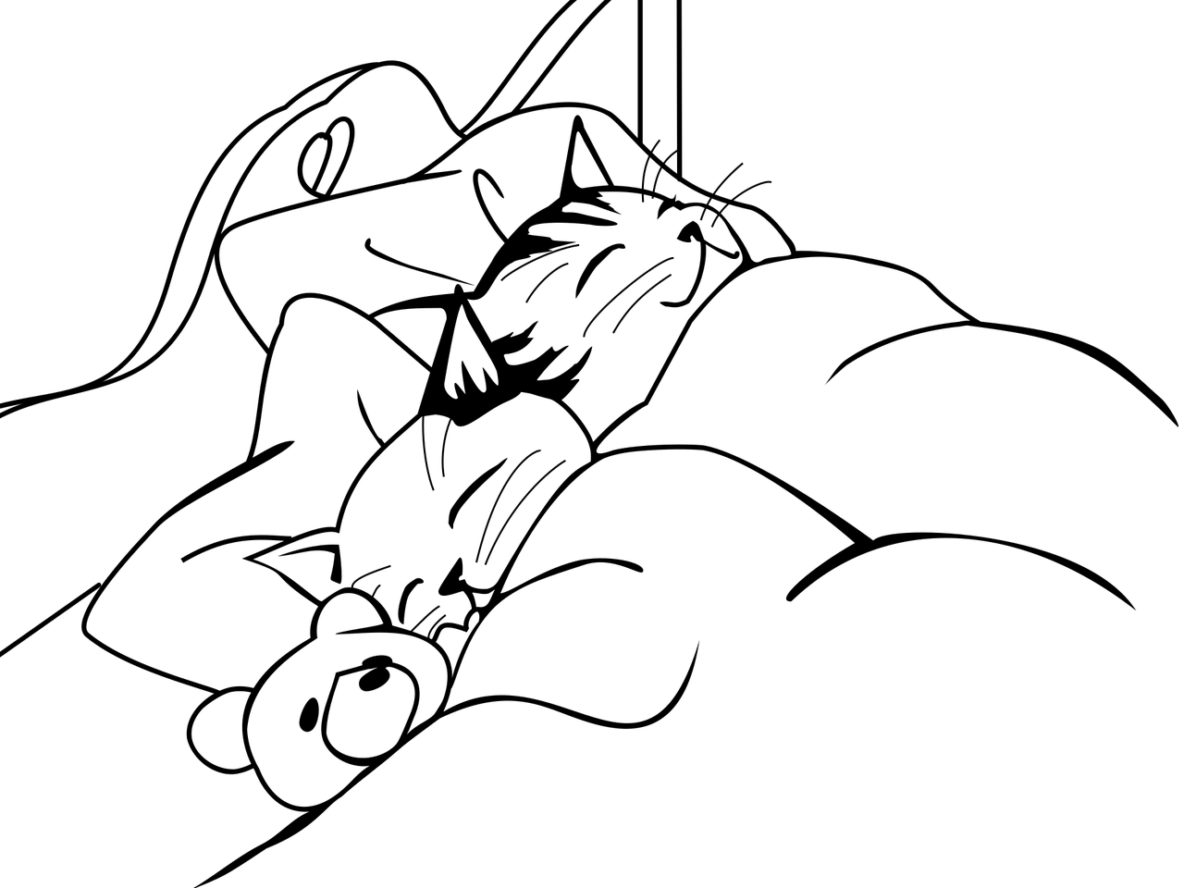
Επόμενα βήματα…
4.1.5 Συζήτηση και αξιολόγηση
Ερωτήσεις αυτοαξιολόγησης
Διαδραστική χρήση μιας συγκεκριμένης εφαρμογής για ρουτίνα ύπνου
Δοκιμή ρουτίνας ύπνου από εκπαιδευόμενοτς
Πηγή|Άδεια Pixabay
Notes:
Υπερσύνδεσμος
Πηγή→https://pixabay.com/vectors/questions-man-head-success-lamp-2519654/

Slide 27
Ερωτηματολόγιο Αξιολόγησης
Το περιεχόμενο της ενότητας ήταν κινητοποιητικό και ενδιαφέρον (1 ελάχιστο, 5 μέγιστο)
1 | 2 | 3 | 4 | 5
Το περιεχόμενο της ενότητας ήταν σαφές, κατανοητό και εύκολο στην παρακολούθηση (1 ελάχιστο, 5 μέγιστο)
1 | 2 | 3 | 4 | 5
Ο εκπαιδευτής ήταν καλά προετοιμασμένος (1 ελάχιστο, 5 μέγιστο)
1 | 2 | 3 | 4 | 5

Slide 28
Ερωτηματολόγιο Αξιολόγησης
Η εκπαιδευτική ενότητα ενίσχυσε τις γνώσεις μου για το αντικείμενο(1 ελάχιστο, 5 μέγιστο)
1 | 2 | 3 | 4 | 5
Θα συνιστούσα αυτήν την ενότητα σε άλλους (1 ελάχιστο, 5 μέγιστο)
1 | 2 | 3 | 4 | 5
Είμαι ικανοποιημένος με την ενότητα συνολικά (1 ελάχιστο, 5 μέγιστο)
1 | 2 | 3 | 4 | 5

Slide 29
Παραπομπές
Mayo Clinic (2022). Sleep tips: 6 steps to better sleep. Ανακτήθηκε από https://www.mayoclinic.org/healthy-lifestyle/adult-health/in-depth/sleep/art-20048379
Office of Disease prevention & Health Promotion (2023).
Richter, K., Baumgärtner, L., Niklewski, G., Peter, L., Köck, M., Kellner, S., Hillemacher, T., & Büttner-Teleaga, A. (2020). Sleep disorders in migrants and refugees: a systematic review with implications for personalized medical approach. The EPMA journal, 11(2), 251–260. https://doi.org/10.1007/s13167-020-00205-2
Sleeping foundation (2023). Bedtime Routines for Adults. Ανακτήθηκε από https://www.sleepfoundation.org/sleep-hygiene/bedtime-routine-for-adults
Sleeping foundation (2022). Best sleep apps. Ανακτήθηκε από https://www.sleepfoundation.org/best-sleep-apps

Slide 30

Συγχαρητήρια!
Ολοκληρώσατε αυτήν την ενότητα!
Με τη συγχρηματοδότηση της Ευρωπαϊκής Ένωσης. Οι απόψεις και οι γνώμες που διατυπώνονται εκφράζουν αποκλειστικά τις απόψεις των συντακτών και δεν αντιπροσωπεύουν κατ’ ανάγκη τις απόψεις της Ευρωπαϊκής Ένωσης ή του Ευρωπαϊκού Εκτελεστικού Οργανισμού Εκπαίδευσης και Πολιτισμού (EACEA). Η Ευρωπαϊκή Ένωση και ο EACEA δεν μπορούν να θεωρηθούν υπεύθυνοι για τις εκφραζόμενες απόψεις.

